Slide 1
XV SEMINÁRIO NACIONAL DE GUARDAS MUNICIPAIS E SEGURANÇA PÚBLICA
Guarda Civil Municipal de Mogi Mirim
2023

Slide 2
GUARDA MUNICIPAL ESTRUTURADA CONFORME LEI Nº 13.022/14 É A SOLUÇÃO EFICAZ E DEFINITIVA NA SEGURANÇA ESCOLAR PRESTANDO SERVIÇOS DE FORMA PREVENTIVA E COMUNITÁRIA

Slide 3
CAPÍTULO II DOS PRINCÍPIOS
Art. 3º São princípios mínimos de atuação das guardas municipais:
I - proteção dos direitos humanos fundamentais, do exercício da cidadania e das liberdades públicas;
II - preservação da vida, redução do sofrimento e diminuição das perdas;
III - patrulhamento preventivo;
IV - compromisso com a evolução social da comunidade; e
V - uso progressivo da força.

Slide 4
CAPÍTULO III DAS COMPETÉNCIAS
Art. 4º É competência geral das guardas municipais a proteção de bens, serviços, logradouros públicos municipais e instalações do município.
...
XVIII - atuar mediante ações preventivas na segurança escolar, zelando pelo entorno e participando de ações educativas com o corpo discente e docente das unidades de ensino municipal, de forma a colaborar com a implantação da cultura de paz na comunidade local.

Slide 5
POLICIAMENTO ESCOLAR
Qualquer VTR, seja ela especializada ou não, faz o policiamento preventivo escolar, realizando paradas estratégicas, entradas e saídas das escolas, o que traz maior sensação de segurança aos profissionais da rede de educação, alunos e
comunidade em geral.

Slide 6
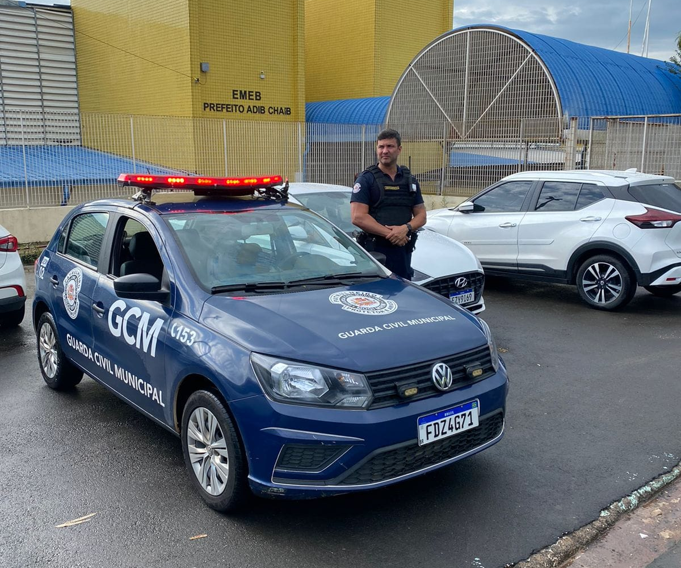
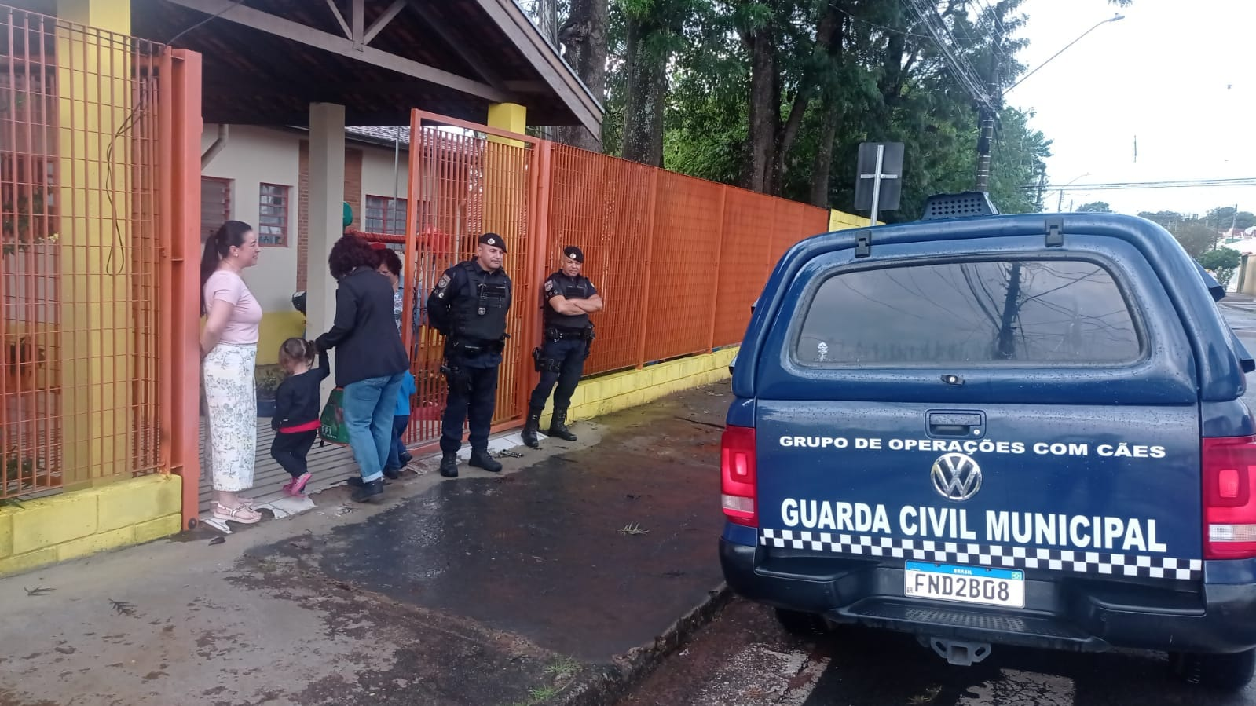
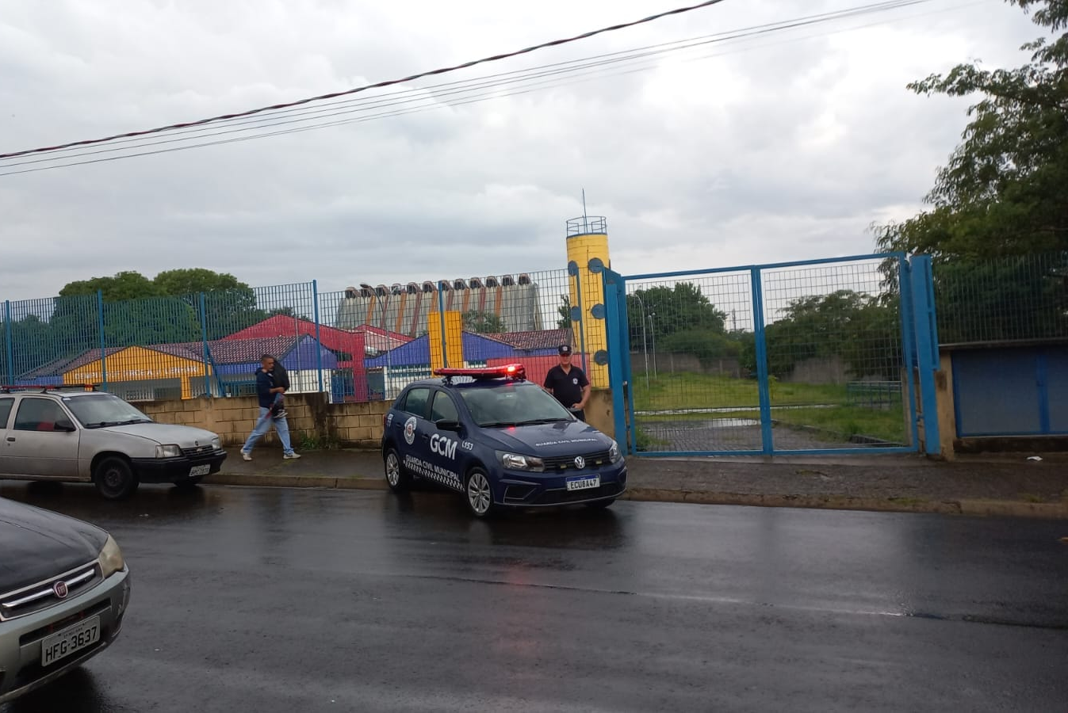
POLICIAMENTO ESCOLAR

Slide 7
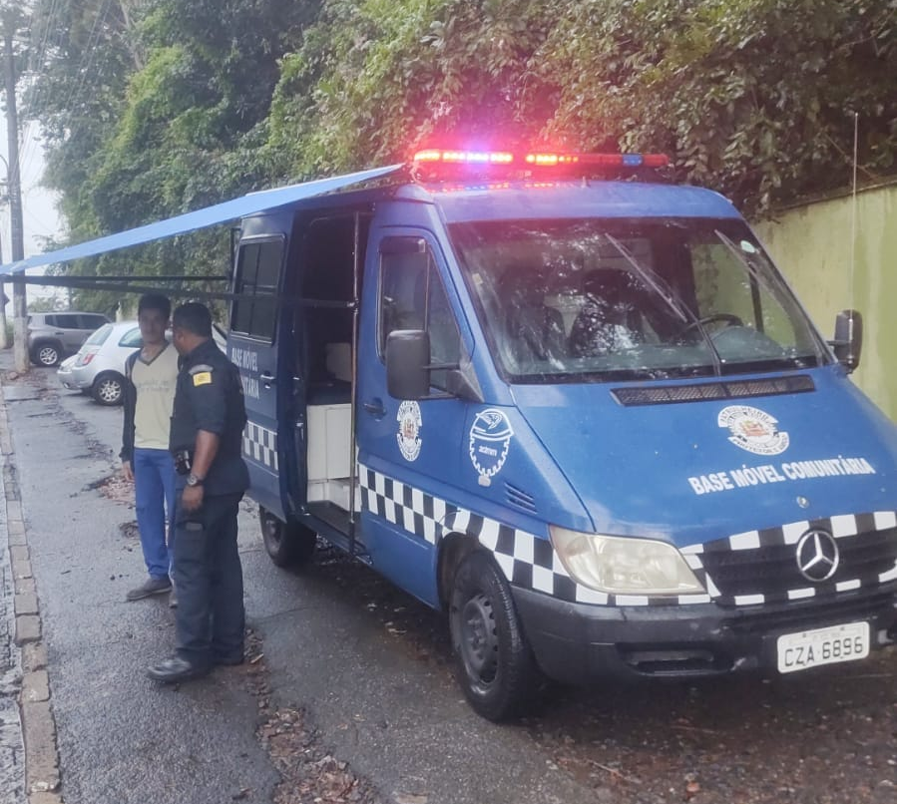
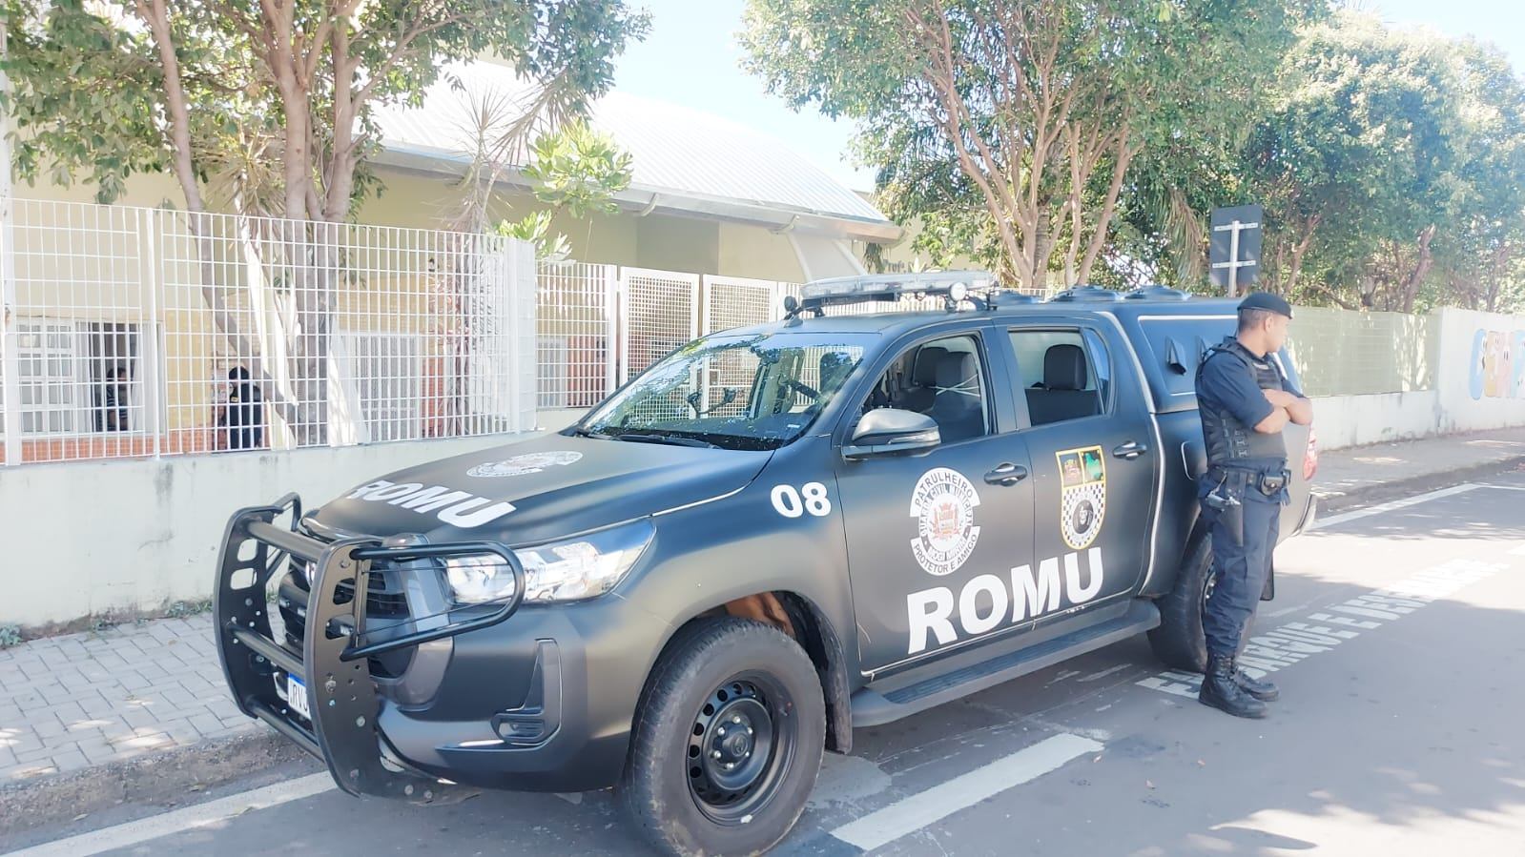
POLICIAMENTO ESCOLAR

Slide 8
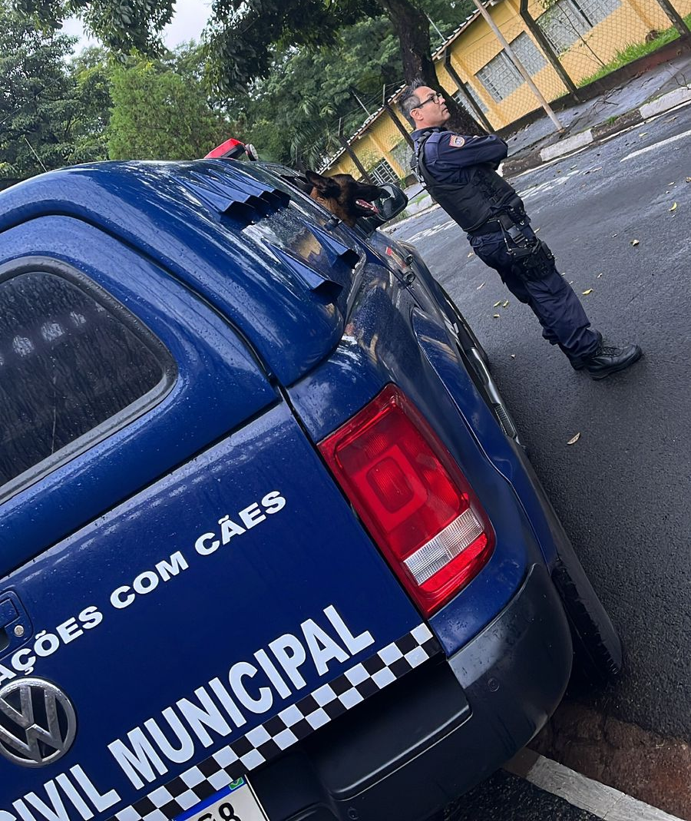
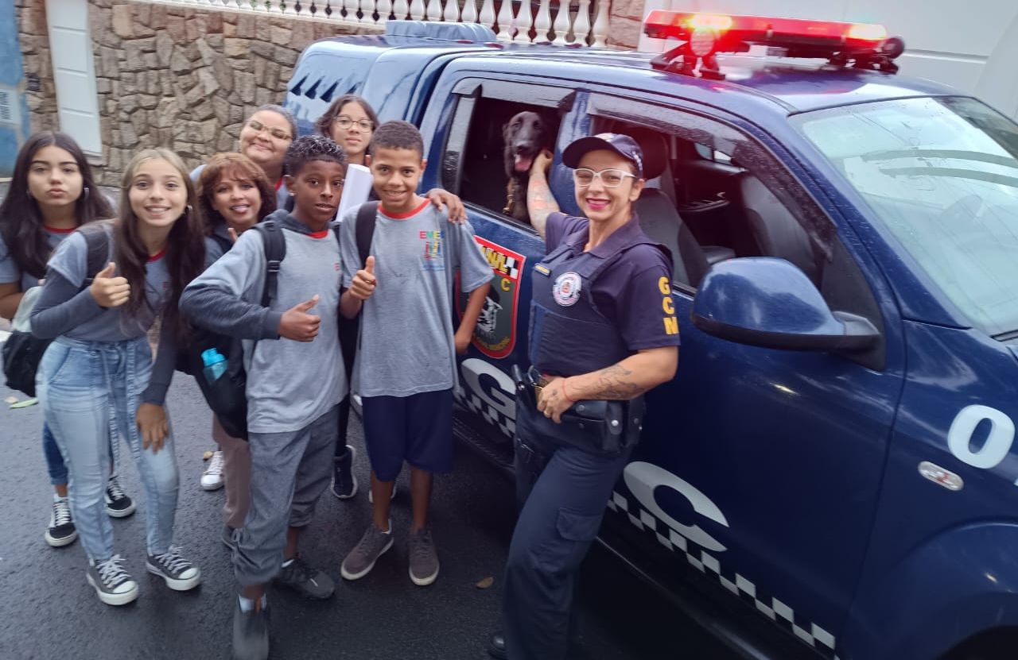
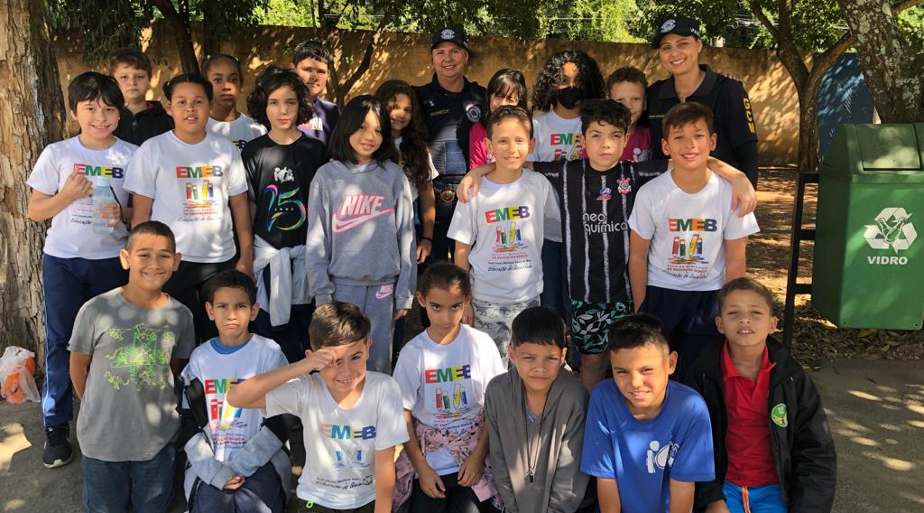
PRESENÇA DO GCM NA ESCOLA

Slide 9
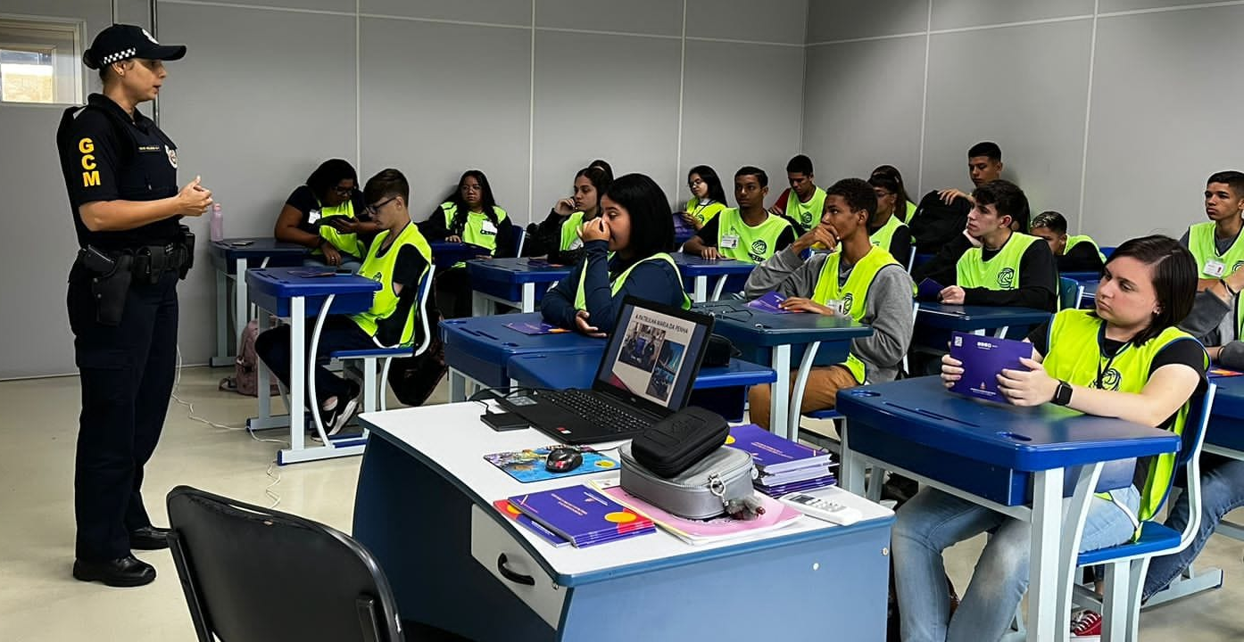
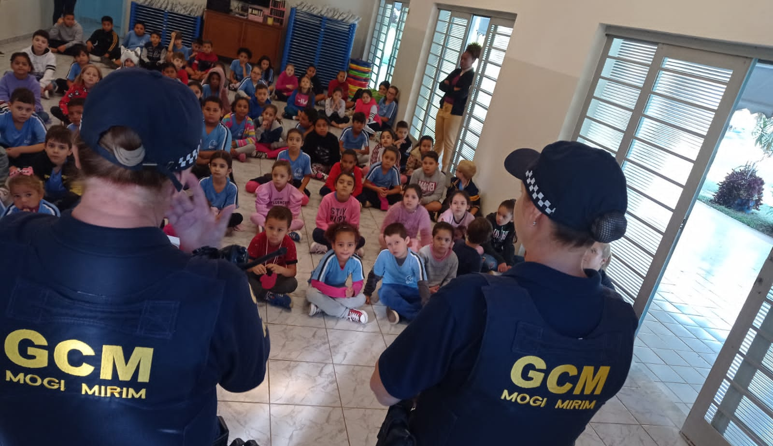
TRABALHOS EDUCATIVOS
Projeto Protetor e Amigo
Projeto Guardião
Projeto Drogas - Caminho sem volta
Projeto CEBE Cidadania
Projeto Patrulha Maria da Penha

Slide 10
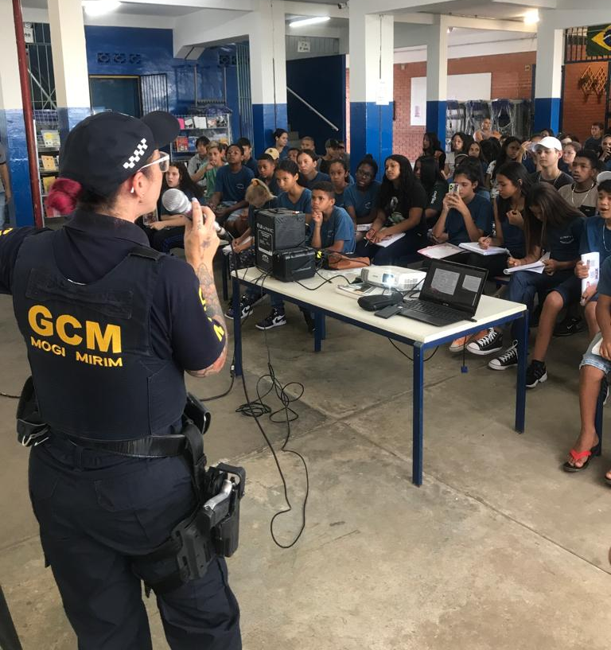
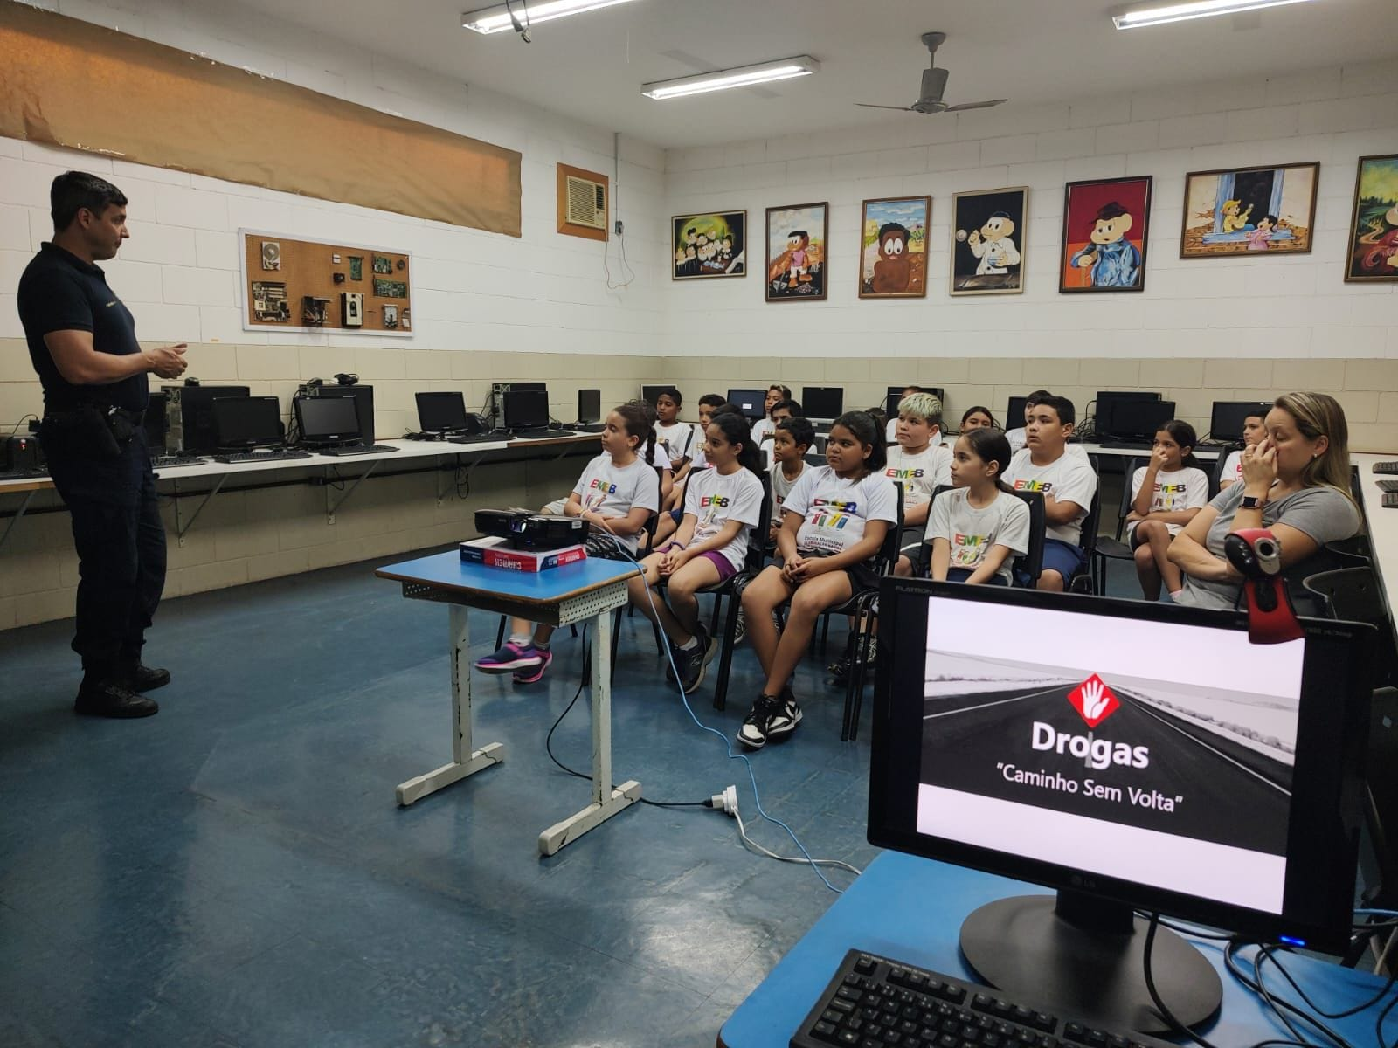
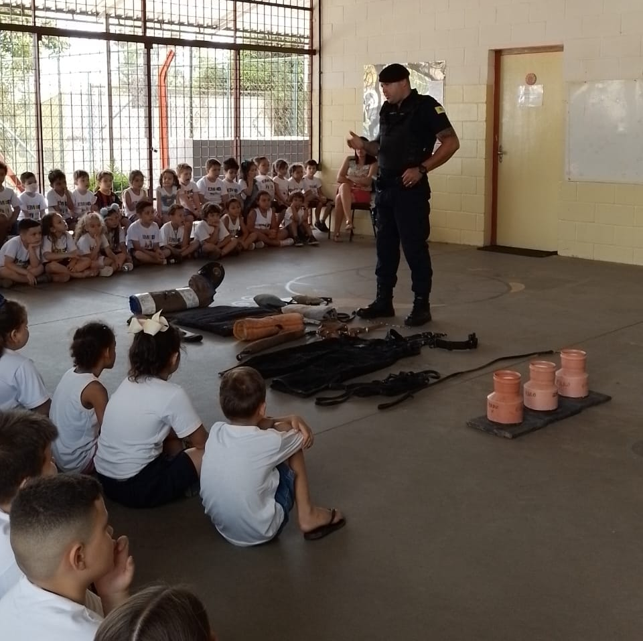
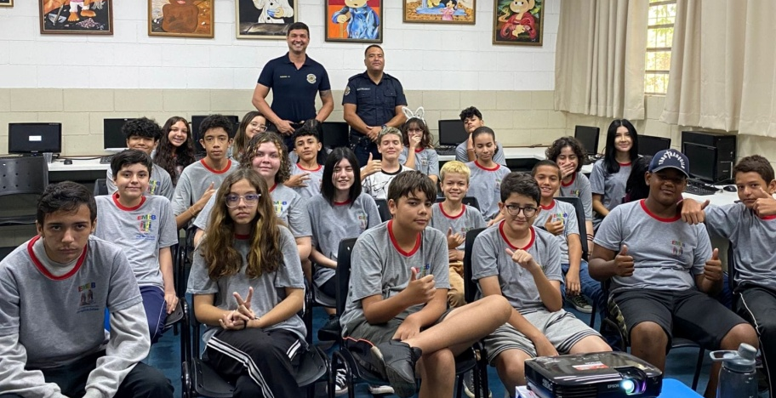
TRABALHOS EDUCATIVOS

Slide 11
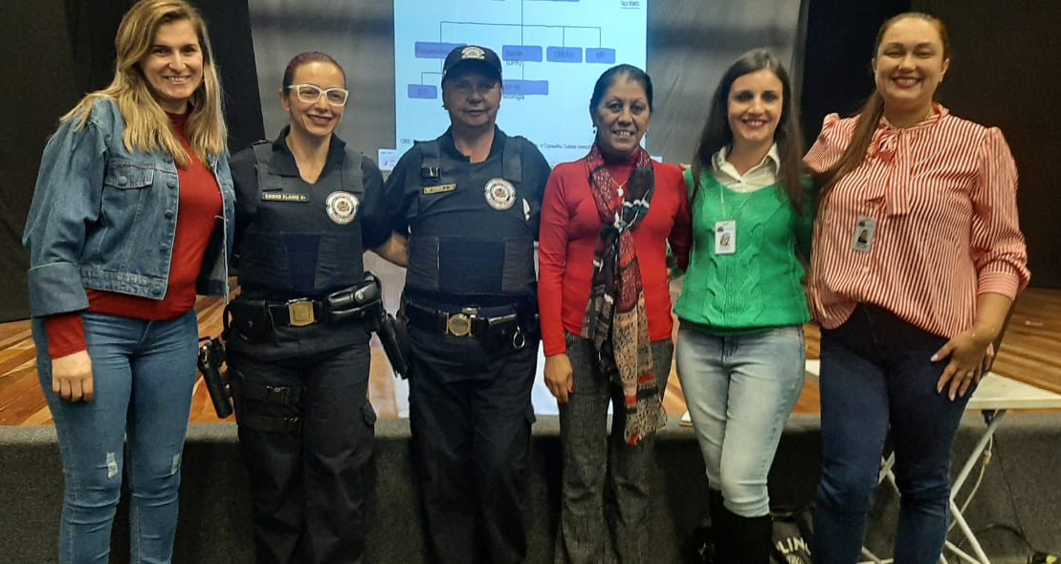
PREPARAÇÃO DO CORPO DOCENTE

Slide 12
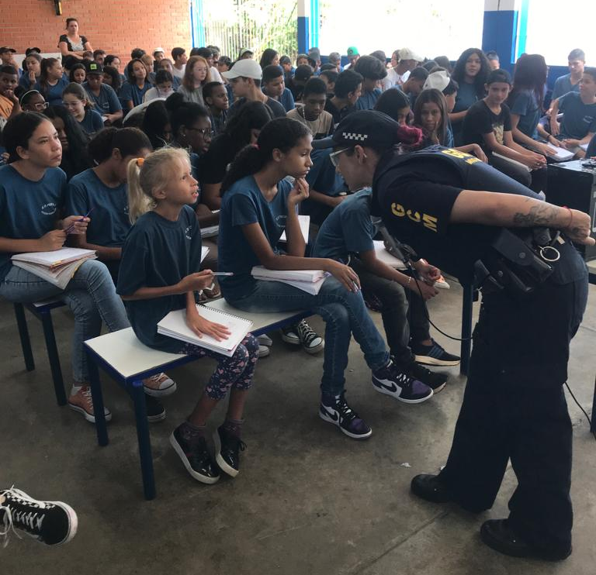
SABER OUVIR

Slide 13
OBRIGADA! Elaine Navarro Secretaria de Segurança Pública de Mogi Mirim
FACEBOOK
https://www.facebook.com/gcmmogimirim/
INSTAGRAM
@gcmmogimirim

